Slide 1
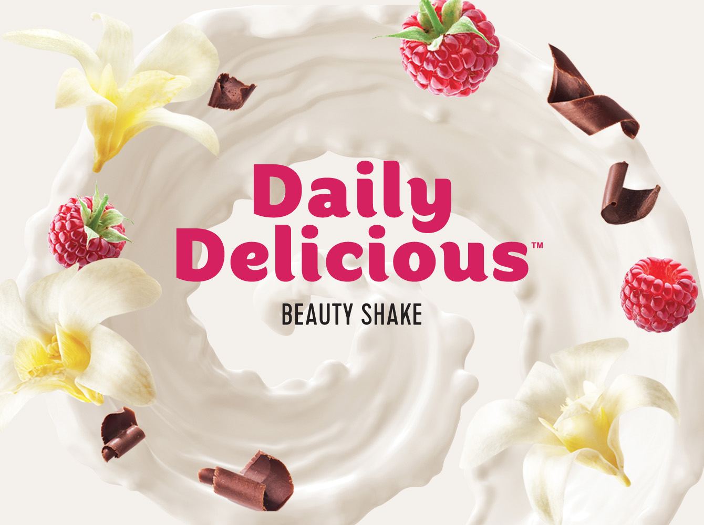
PROTEIN-SHAKES
FÜR GESUNDHEIT UND GUTES AUSSEHEN

Slide 2
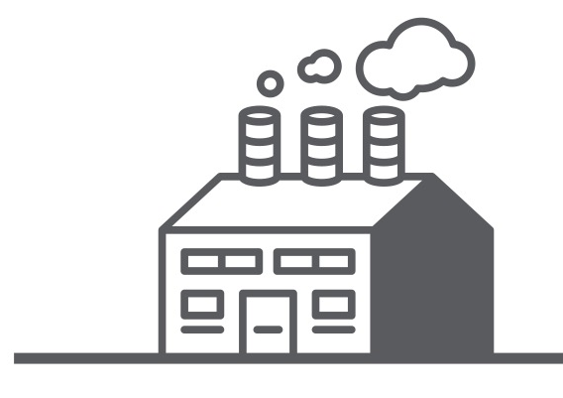
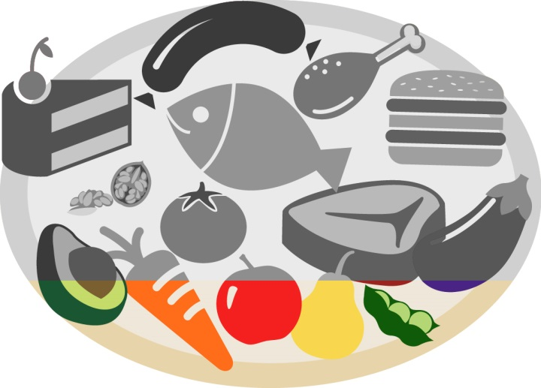
Unsere Umwelt
70 %
30 %
Notes:
Die Lebensweise des modernen Menschen ist bei weitem nicht in der Lage, die Aktivität und Langlebigkeit zu fördern. Warum ist es so?
• Schädliche Umweltfaktoren. Die Atmosphäre wird immer mehr durch giftige Abgase, gefährliche Industrieemissionen, etc. belastet. Unser Körper ist ständig einer elektromagnetischen Strahlung von einer Vielzahl von Haushaltsgeräten, Mobiltelefonen, Computern und so weiter ausgesetzt.
• Das Leben ist zunehmend schneller geworden.
Wir sparen Zeit auf Kosten von Schlaf und Erholung.
• Chronischer Stress ist in der modernen Gesellschaft ein weitverbreitetes Phänomen, das viele Menschen als unvermeidbar hinnehmen. Besonders gefährdet sind Menschen, die einem hohen Leistungsdruck im Beruf ausgesetzt sind. Auch Massenmedien mit ihren negativen Berichten tragen wesentlich dazu bei.
• Drogenkonsum. Eine Zigarette "verbrennt" 25-30 mg Vitamin C.
• Verringerung der körperlichen Aktivitäten und eine sitzende Lebensweise haben negative Auswirkungen.
Die Art unserer Ernährung hat sich verändert. Wir haben keine Zeit, um gesund und lecker zu kochen. Wir essen oft in Eile und ungesund. Lassen Sie uns nachdenken, was haben wir heute gegessen?
Wir essen häufig Fertigprodukte (Burger, Pasta, Muffins, Gebäck) die, wie wir meinen, uns satt machen und gleichzeitig gesund oder zumindest unschädlich für uns sind. Doch dies ist ein Irrtum, denn die Qualität dieser Lebensmittel entspricht nicht den Bedürfnissen unseres Körpers an den nötigen Nährstoffen.
In vielen Lebensmitteln, die wir zu uns nehmen, ist eine Vielzahl von Konservierungsstoffen, Verdickungsmitteln, Farbstoffen und Geschmacksverstärkern enthalten, die nur das Aussehen und den Geschmack, aber nicht deren Qualität verbessern.
Das tägliche Essen von Obst und Gemüse liefert uns immer noch nicht die benötigte Menge an Vitaminen und Mineralstoffen, weil sie auf Böden angebaut sind, die, genauso wie die Luft, verschmutzt und erschöpft sind. Und beim Transport verlieren sie noch mehr an Vitaminen.
• Darüber hinaus wird das "frische" Gemüse, Obst und Kräuter aus dem Laden oft behandelt, um ihre Haltbarkeit zu verlängern, und führt zu einem erheblichen Verlust an nützlichen Stoffen in diesen Produkten.
• Wir verwenden oft raffinierte Produkte. Dabei weiß doch jeder, dass die wertvollen Nährstoffe in den Schalen der Früchte, Hülsen und Getreidekeimen zu finden sind, all das, was als Lebensmittelabfall gilt.
• Auch gehen viele Nährstoffe aus den Lebensmitteln beim Kochen durch die Wärme verloren.
• Durch den Einsatz von Hormonen, Antibiotika in der Fleisch- und Geflügelindustrie und die Verwendung von Wachstumsbeschleunigern bei Pflanzen, bekommen wir Produkte, die arm an Nährstoffen und außerdem schädlich für die Gesundheit sind.
Das Ergebnis - ein Überschuss von Kohlenhydraten, Fetten, Kalorien und ein Mangel an Ballaststoffen, Proteinen, fast aller Vitamine, und vielen Mineralien.
Wissenschaftliche Studien bestätigen, dass selbst in den hoch entwickelten Ländern, wo die Mehrheit der Menschen Obst und Gemüse mehrmals am Tag zu sich nehmen, sie immer noch an einem Mangel an Vitaminen und Mineralstoffen leiden. Die Bürger der Vereinigten Staaten, Deutschland, Frankreich, dem Vereinigten Königreich erhalten täglich mit der Nahrung nur 30% aller Nährstoffe, die der Körper braucht.

Slide 3

GESUNDE
ERNÄHRUNG
+
Nahrungs
ersatzmittel
+
Nahrungs
ergänzungs
mittel
Notes:
Was tun, wenn die Lebensmittel unseren Körper nicht mit allen wichtigen Vitaminen und Mineralstoffen versorgen?
Lassen Sie uns Japan in Betracht ziehen. Wie konnten sie die Situation beeinflussen? Das Land der aufgehenden Sonne - ein hervorragendes Beispiel für ein besonderes Augenmerk für die Erhaltung der Gesundheit der Bürger. Sie wissen, dass in diesem Land mehr als 50.000 Menschen leben, deren Alter 100 Jahre überschritten hat!
Japans Medizin mag für uns sehr seltsam erscheinen. Es gilt als normal, wenn der Arzt tägliche 40 Minuten lange Spaziergänge im Park verschreibt. Japaner sind sehr autoritätshörig, und folgen immer strikt den Anweisungen.
Also, was ist das Geheimnis solch einer hohen Lebenserwartung unter den Japanern?
► Erstens ist es natürlich, die richtige Ernährung und regelmäßige physische Belastung.
► Zweitens, regelmäßige Vorsorgeuntersuchungen.
► Und drittens, ein so hoher Lebensstandard und Rekordergebnisse in der Gesundheit – sind das Resultat eines staatlichen Gesundheitsprogramms der Nation in Japan.
Die Lösung wurde bereits vor 50 Jahren gefunden, und liegt in den ergänzenden bilanzierten Diäten mit Hilfe von Nahrungsergänzungsmitteln. Heute nehmen 90% der Menschen in Japan Nahrungsergänzungsmittel ein. Selbst bei einer Arbeitsaufnahme enthalten die Fragebögen Fragen über die Zusatzstoffe, die die Person zu sich nimmt. Daraus lässt sich schließen, ob eine Person verantwortungsbewusst mit seiner Gesundheit umgeht, denn das beeinflusst auch sein Arbeitsverhalten. Japanische Unternehmen schätzen sehr ihre gesunden, intelligenten und vor Energie sprudelnden Mitarbeiter.
Als Ergebnis dieser Vorgehensweise mit Nahrungsergänzungsmitteln, sehen Japaner immer jung aus, und führen in jedem Alter ein aktives Leben.
Nahrungsergänzungs- und Ersatzmittel nehmen zurzeit:
Japan - 90% der Bevölkerung
USA - 70% der Bevölkerung
Europa - 50% der Bevölkerung
In Russland sind es etwa 3% und in den GUS Staaten ca. 3-8% der Bevölkerung, die NEM’s einnehmen.

Slide 4

Anforderung einer gesunden Gesellschaft
Notes:
Wir leiden unter permanentem Leistungsdruck und erleben ständigen Zeitmangel.
Stimmen Sie zu?!
In diesem Zusammenhang stellen wir hohe Anforderungen an die Lebensmittel!
Um die Bedürfnisse der modernen Gesellschaft zu erfüllen, sollte das Essen:
Schnell in der Zubereitung sein.
Uns ermöglichen, die Zeit am Kochen und der Einnahme zu sparen.
nahrhaft
nützlich
sicher
und, natürlich, lecker sein
Ist dies möglich?
So wie die heutige Praxis in Europa, Japan und den USA vorherrschende Esskultur uns zeigt, ist solch eine Kombination möglich!
Lassen Sie uns dies näher anschauen!

Slide 5
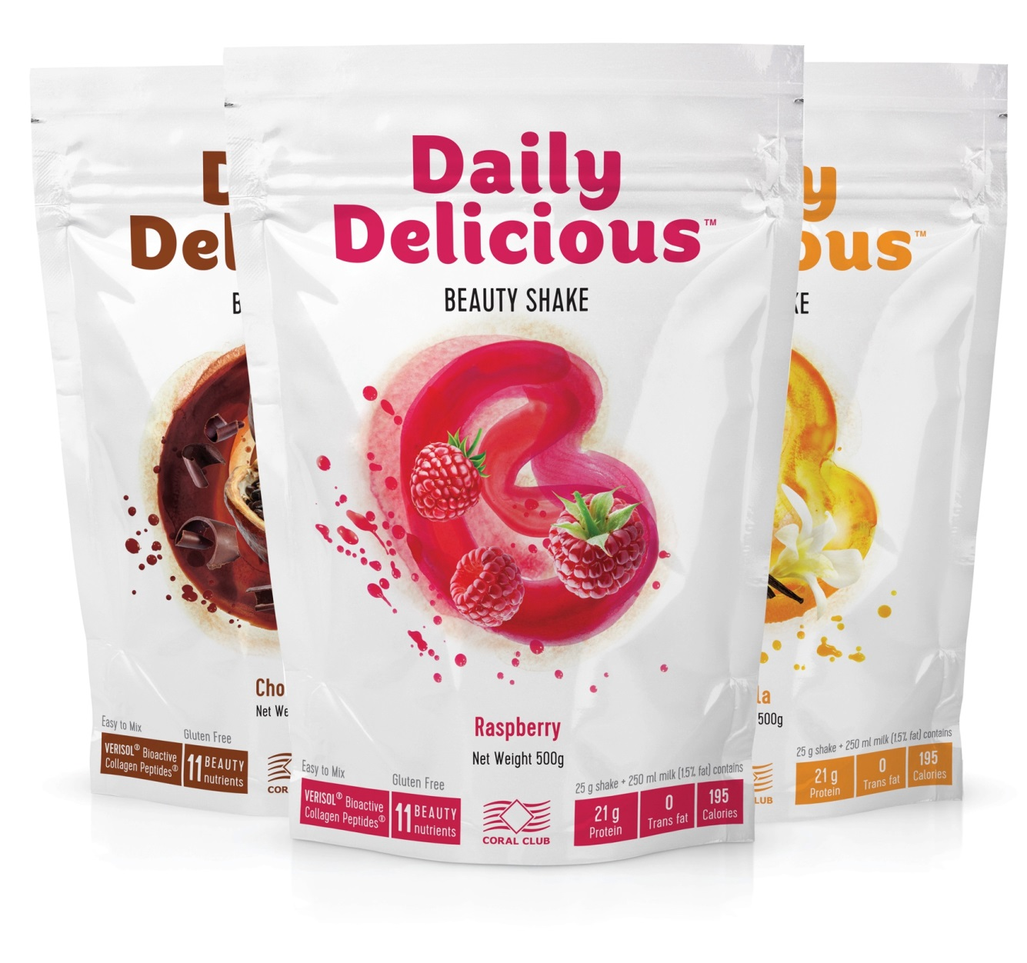
Daily Delicious Beauty Shake
Notes:
Das Sortiment von gesunden Lebensmitteln für Ihren Organismus:
Daily Delicious - «Lecker jeden Tag», und der erste Vertreter der Beauty Shakes - «Der köstliche Weg zum guten Aussehen».
Stimmen Sie zu, dass das, was oft lecker ist, nicht unbedingt gesund ist. Und das, was gesund ist - nicht immer lecker...
Mehr als 1,5 Jahre wurde entwickelt und geforscht und es entstand ein neues Produkt, das die wichtigste Anforderung erfüllt: «gesund und lecker».
Unser Produkt Daily Delicious ist nicht nur gesund, sondern auch sehr lecker! Es ist eine perfekt ausgewogene Protein Formel von tierischen und pflanzlichen Protein in Kombination mit Collagen, Vitaminen und Mineralien. Es fördert Vitalität und körperliche Aktivität, tankt jeden Tag mit Energie.
Die Shakes enthalten KEIN GMO, und in der Herstellung werden KEINE Rohstoffe verwendet, die aus genetisch veränderten Zutaten gewonnen werden.
Shakes enthalten KEIN GMO, und in der Herstellung werden KEINE Rohstoffe verwendet, die aus genetisch veränderten Zutaten gewonnen werden.

Slide 6

Daily Delicious Beauty shake
Gesund
Lecker
Bequem
Günstig
Notes:
Die Einzigartigkeit unseres neuen Produkts in seiner Zusammensetzung:
Der Nährwert, den eine ausgewogene Proteinformel aus 3 wertvollen Proteinquellen darstellt: Milchprotein, Molkenprotein-Konzentrat und Sojaprotein-Isolat.
Die ausgewogene Formel aus Vitaminen und Mineralien, die so zusammengesetzt sind, dass sie sich um Ihre Haut, Haare und Nägel kümmern können.
Eine super Zutat - Kollagen-Peptid, ein Bestandteil der ewigen Jugend. Übrigens, Protein-Shakes mit Kollagen sind in Japan sehr beliebt.
Natürlicher Geschmack! Drei bemerkenswerte und meist bekannte Geschmacksrichtungen, die kombiniert werden können.
Die Hohe Qualität der Produkte werden durch ihre Komponenten gewährleistet:
Wir verwenden hochwertigen und teuren Molkenprotein
Nur natürliche Aromen, wie Vanille, Himbeere und Schokolade
Wir haben uns für ein natürliches Süßungsmittel Erythrit entschieden

Slide 7

GESUND
21 g qualitätsvolles Protein in jeder Portion
11 Beauty-Nährstoffen
Super-Zutat –
Kollagen VERISOL
Notes:
Die Einzigartigkeit unseres neuen Produkts in seiner Zusammensetzung:
Der Nährwert, den eine ausgewogene Proteinformel aus 3 wertvollen Proteinquellen darstellt: Milchprotein, Molkenprotein-Konzentrat und Sojaprotein-Isolat.
Die ausgewogene Formel aus Vitaminen und Mineralien, die so zusammengesetzt sind, dass sie sich um Ihre Haut, Haare und Nägel kümmern können.
Eine super Zutat - Kollagen-Peptid, ein Bestandteil der ewigen Jugend. Übrigens, Protein-Shakes mit Kollagen sind in Japan sehr beliebt.
Natürlicher Geschmack! Drei bemerkenswerte und meist bekannte Geschmacksrichtungen, die kombiniert werden können.
Die Hohe Qualität der Produkte werden durch ihre Komponenten gewährleistet:
Wir verwenden hochwertigen und teuren Molkenprotein
Nur natürliche Aromen, wie Vanille, Himbeere und Schokolade
Wir haben uns für ein natürliches Süßungsmittel Erythrit entschieden

Slide 8
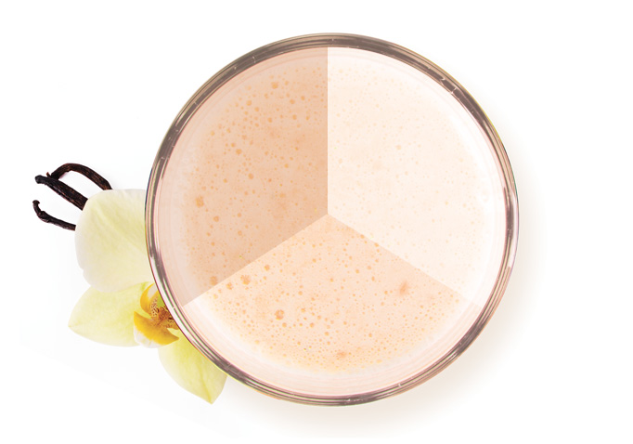
Ausgewogene Protein Formel
MILCH
SOJA
Längeres Sättigungsgefühl
Hoher
Nährwert
MOLKE
Schnelle Sättigung
Notes:
Die Protein (Eiweiß) Basis
Die Grundlage vom Beauty Shake ist eine ausgewogene Proteinformel der 3 wertvollsten Proteinquellen: Milchprotein, Molkenprotein-Konzentrat und Sojaprotein-Isolat.
Was bringen Proteine unserem Körper?
Hier sind einige der wichtigsten Funktionen von Proteinen:
Protein ist ein Baustein für fast alle Gewebearten. Es ist der Bestandteil von Blut, Muskeln, Haare, Nägel, Haut, inneren Organe und Gewebe. Sportler nehmen Protein-Shakes, da es Ihnen ermöglicht, wirksam und schnell Muskelmasse aufzubauen.
Protein hilft die Nährstoffe zu den Zellen zu transportieren. Ohne sie, wäre solch ein Transport unmöglich. Die Proteinmoleküle beteiligen sich an der Bildung von Immunzellen und stärken somit das Immunsystem.
Proteine sind Bestandteile spezifischer Enzyme, die einige wichtige biochemische Reaktionen im Körper beschleunigen. Bei einem Mangel an Proteinen verlangsamt sich der Stoffwechsel. Und bei einem langsamen Stoffwechsel führt es unumgänglich zu einem Übergewicht. Das ist der Grund, warum Proteinprodukte im Menü verschiedener Abnehmdiäten enthalten sind.
Protein verlängert den Prozess der Aufnahme der Kohlenhydrate. Dies reduziert den gesamten glykämischen Index von aufgenommener Nahrung und ermöglicht es ohne den Insulinanstieg für eine lange Zeit eine ausreichende Menge an Zucker im Blut aufrecht zu halten. Und dies ermöglicht es, effizient und einfach den Hunger zu bewältigen und das Körpergewicht zu kontrollieren.
Milchprotein - das wichtigste Element der Nahrung
Zellen- und Gewebeproteine werden im Körper nur aus den Nahrungsproteinen gebildet. Für unseren Körper ist eine kontinuierliche Versorgung mit eiweißhaltigen Lebensmitteln von großer Bedeutung. Am Morgen, zum Beispiel unmittelbar nach dem Aufwachen ist der Proteinbedarf am höchsten, was mit der Notwendigkeit verbunden ist, die Reserven nach einer erzwungenen Enthaltsamkeit von Nahrung wegen dem Schlaf, zu füllen. Darüber hinaus, besteht nach einer intensiven Körperbelastung auch der Bedarf nach einer proteinhaltigen Nahrung.
Der Milchprotein-Shake aus frischer Magermilch enthält 93% reines Protein. Von all den Proteinen tierischen Ursprungs gilt Milchprotein als eines der besten neben dem Eiprotein.
Erstens, hat Milchprotein einen hohen Nährwert. Es wird viel einfacher und besser vom Körper aufgenommen als das Fleisch- oder sogar Fisch- Protein.
Zweitens, im Gegensatz zu den Pflanzenproteinen enthält das Milchprotein alle aufeinander bestens abgestimmten 10 essentiellen (werden vom Körper nicht produziert) Aminosäuren.
Molkenprotein-Konzentrat - ein weiteres sehr gesundes Lebensmittel Produkt, das aus Molke hergestellt wird. Das Molkenprotein-Konzentrat in den Shakes enthält bis zu 81% Protein. Im Vergleich zu Vollmilch wird Molkenprotein vollständig vom Körper absorbiert und gilt als Nahrungsgrundlage für die Muskeln.
«Baustein für Baustein» baut Molkenprotein unser Gewebe nach solchen Verletzungen wie Muskelzerrungen und Verstauchungen wieder auf. Gerade in der Phase nach einer OP brauchen wir dringend eine gute Portion eines leicht verdaulichen Proteins. Wir wissen auch, dass die neuen Muskelfasern nicht in der Lage sind sich schnell wieder nachzubilden, wenn der Körper nicht genug über Aminosäuren verfügt.
Sojaprotein-Isolat, das in den DDBS verwendet wird, ist ein leicht verdauliches Nahrungsmittel, das bis zu 90% pflanzliches Eiweiß enthält. Bei der Herstellung wird das Soja-Isolat einer speziellen Reinigung unterzogen, wodurch aus seinem Bestand Fette, Kohlenhydrate, Isoflavone und andere Substanzen vollständig entfernt werden und nur das reine Sojaprotein bleibt. Daher gilt Soja-Isolat als das beste unter allen Pflanzenproteinen.
Ernährungsberater empfehlen das Soja-Isolat, vor allem für die Menschen, die das herkömmliche Casein Protein nur sehr schwer verdauen oder keine Laktose vertragen können.
Darüber hinaus wird die Wahl zugunsten von Soja-Isolat von Menschen getroffen, die aktiv Sport treiben und es vorziehen, einen gesunden Lebensstil zu führen. Zusätzlich ist dieses Produkt auch für diejenigen sehr hilfreich, die überschüssiges Gewicht loswerden wollen und auf der Suche nach einer echten Alternative zu herkömmlichen Produkten, die natürliche Proteine enthalten, sind. Auch Vegetarier werden sich an dem Sojaprotein als Ersatz für das schwere Fleisch sehr erfreuen.
Soja-Isolat ist reich an vielen essentiellen und nicht essentiellen Aminosäuren.
Sojaprotein lässt sich sehr gut mit dem Milchprotein kombinieren. Gemeinsam tragen sie dazu bei, die Ernährung von älteren Menschen und Menschen mit schlechter Gesundheit qualitativ zu bereichern, beseitigen den Mangel an wertvollem Protein und verbessern die Gesundheit.

Slide 9
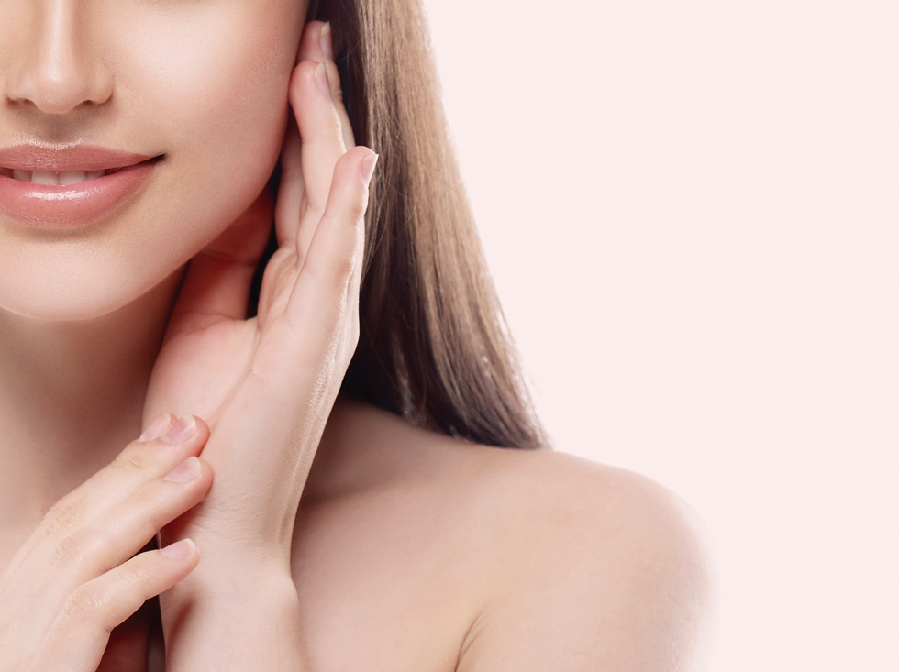
11
BEAUTY NÄHRSTOFFE
Notes:
Die Zusammensetzung des Shakes enthält 11 sorgfältig ausgewählte Nährstoffe (Vitamine und Mineralien), sie alle sind dazu bestimmt, sich täglich für Ihre Gesundheit und das gute Aussehen zu kümmern. Passend miteinander kombiniert, helfen sie die Elastizität der Haut, die Schönheit der Haare und die Kraft der Nägel aufrecht zu erhalten.

Slide 10
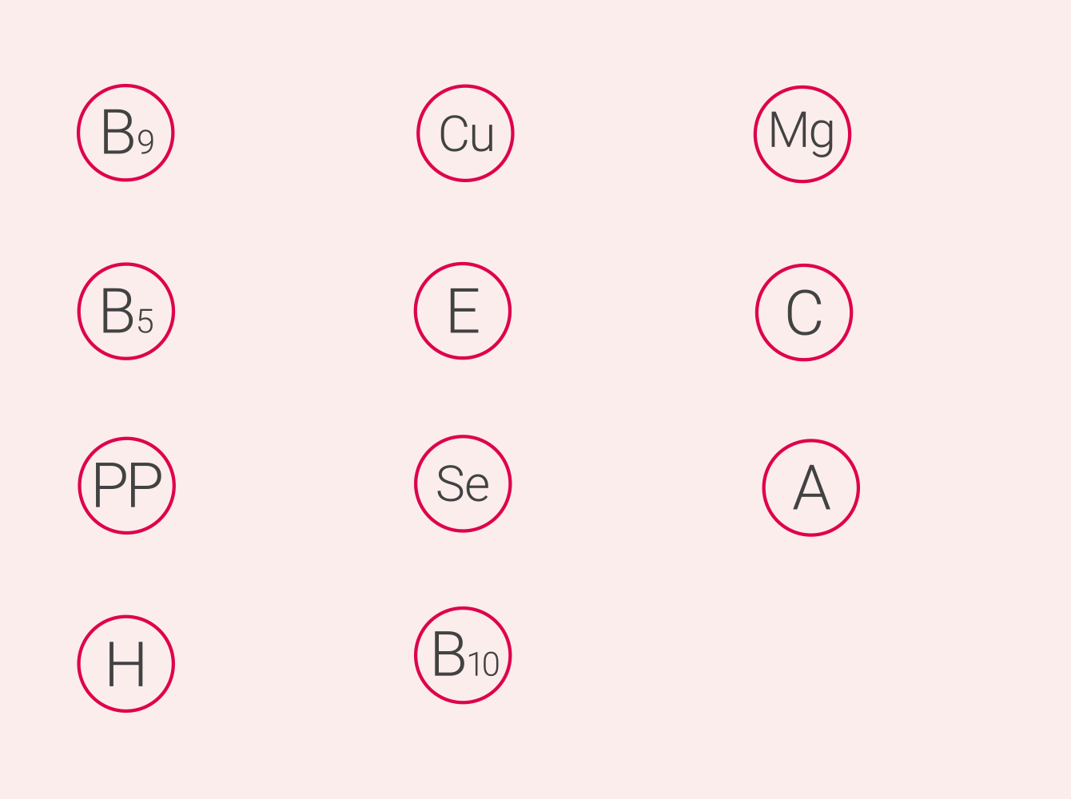
Folsäure
Kupfer
Magnesium
Pantothensäure
Vitamin Е
Vitamin С
Niacin
Selen
Vitamin А
Biotin
para-Hydroxybenzoesäure
Notes:
para-Hydroxybenzoesäure (B10), 25 mg in einer Portion Shake
• schützt die Haut vor Sonneneinstrahlung
• normalisiert die Produktion von Melanin in der Haut
• verhindert das Auftreten von Altersflecken
Vitamin A, 0,4 mg in einer Portion Shake
• beugt Schwangerschaftsstreifen und Akne vor
• nährt die Haut
• glättet den Teint
Vitamin C, 5 mg in einer Portion Shake
• stimuliert die Kollagenproduktion
• stärkt die Wände der Blutgefäße
• erhöht die Hautelastizität
Niacin (РР), 5 mg in einer Portion Shake
• hat eine regenerierende Wirkung
• verhindert Hauterkrankungen
• beugt Haarausfall vor
Vitamin E, 5 mg in einer Portion Shake
• starkes Antioxidant
• beteiligt sich an dem Regenerationsprozess der Haut
• strafft die Haut und verleiht ihr die Elastizität
Pantothensäure (В5), 5 mg in einer Portion Shake
• stärkt die Haare und Nägel
• verlangsamt den Alterungsprozess der Haut
• macht das Haar seidig weich
Folsäure (B9), 0,14 mg in einer Portion Shake
• fördert gesundes Haarwachstum
• verleiht der Haut ein gesundes Aussehen
Biotin (H), 0,05 mg in einer Portion Shake
• befeuchtet das Haar
• verhindert Bruch und Delamination der Nägeln
• stärkt die inneren Schichten der Haut
Magnesium (Mg), 87 mg in einer Portion Shake
• glättet die Falten
• stärkt die Nägel
• sorgt für die Produktion von Elastin
Selen (Se), 0,062 mg in einer Portion Shake
• verlangsamt die Hautalterung
• verhindert die Schuppenbildung
Kupfer (Cu), 0,6 mg in einer Portion Shake
• fördert die Bildung von Elastin
• schützt vor dem Haarausfall

Slide 11
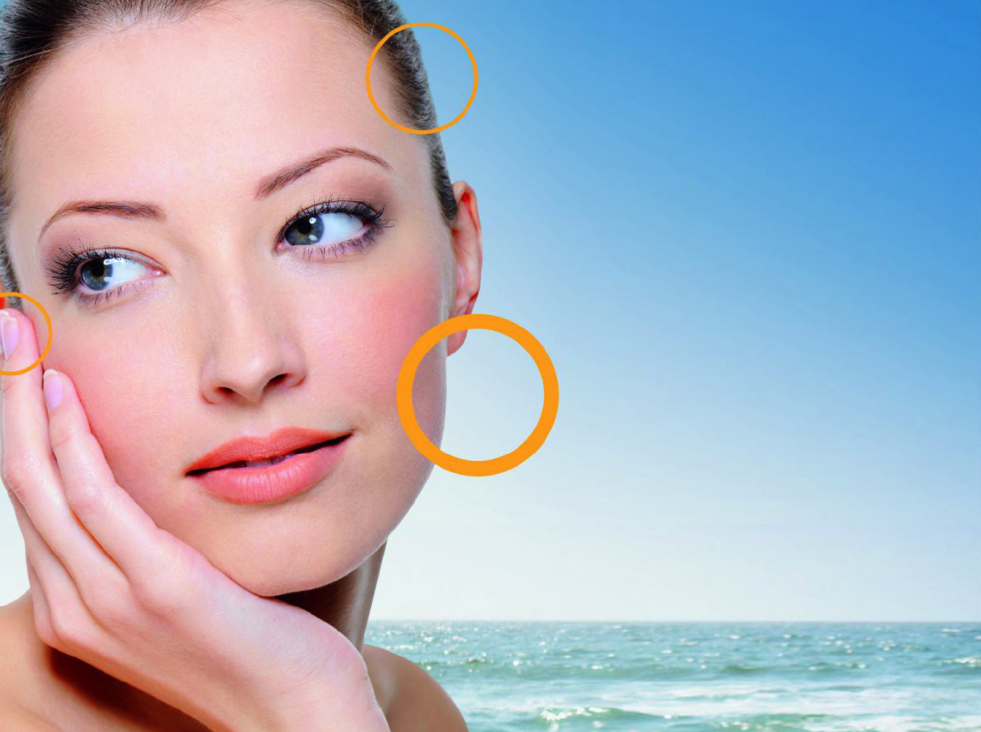
ELIXIER
DER EWIGEN
JUGEND
Verisol
®
Notes:
Kollagenpeptid VERISOL® wurde entwickelt, um die Lebensqualität der Menschen weltweit zu verbessern. Zahlreiche wissenschaftliche Untersuchungen haben bestätigt, dass es den Funktionszustand der Gelenke und Knochen verbessert, hilft das Gewicht zu normalisieren und verlangsamt den Alterungsprozess der Haut.
Das Kollagen von VERISOL® ist vollkommen kompatibel mit anderen Komponenten, ist leicht verdaulich und besitzt einen hohen Grad an Bioverfügbarkeit.
Von innen agierend, haben die Kollagenpeptide von VERISOL® direkte Wirkung auf den Kollagenstoffwechsel in der Haut, sind feuchtigkeitsspendend, erhöhen ihre Elastizität und verlangsamen die Bildung von Falten.
Hydrolysiertes Kollagen VERISOL® – ist eine sehr wirksame Form von Kollagen, das aus drei Peptiden (Aminosäuren) besteht: Lysin, Prolin und Hydroxyprolin. Es ist ein niedermolekulares Kollagen. Dank diesem Merkmal, werden Peptide schnell und leicht verdaut und beginnen, aktiv zu werden.
Eine besondere Rolle spielt dabei Lysin. Diese Aminosäure sorgt für die Produktion von Kollagen - das Hauptprotein für die Bildung des Bindegewebes von Muskeln, Knorpel, Sehnen und Haut. Es trägt auch zu einer raschen Regeneration des Muskelgewebes bei und ist sehr wichtig für die Aufnahme von anderen nützlichen Aminosäuren. Lysin ist notwendig für die normale Funktion des Herzmuskels, was auch für Sportler und Menschen, die einen aktiven Lebensstil führen, wichtig ist.
Bei einem Mangel an Lysin kommt es zu einer Verstimmung des ganzen Proteinstoffwechsels. Zum Beispiel bei Sportlern, vor allem bei den Langstreckenläufern, kann Lysin-Mangel zu einer chronischen Entzündung der Sehnen und zu einem Muskelschwund führen.
Kollagenpeptide sind eine universelle Proteinquelle. Sie sind vollkommen kompatibel mit den anderen Bestandteilen und ebenso leicht zu verdauen. Ferner enthalten sie kein Fett, Kohlenhydrate, Gluten, Purin-und Cholesterin und keine Hypoallergene.
Kollagenpeptide sind sehr wichtig für die Aufrechterhaltung der Elastizität und Festigkeit des Bindegewebes von Knorpel, Gelenke und Haut. Sie sorgen für eine ausgezeichnete Ernährung der Haut, wodurch sie ihren Turgor-Druck und Elastizität erhöhen und die Alterungsprozesse verlangsamen.
Zusammen mit Kollagenhydrolysat erhöht seine Wirkung Vitamin C. Dieses Antioxidant Vitamin ist an der körpereigenen Produktion von Kollagen beteiligt, und dies bedeutet, dass es den antioxidativen Schutz der Haut, der Muskeln und Bänder sichert, und zusätzlich die elastischen Eigenschaften der Haut fördert.
Kollagen VERISOL ist vollkommen kompatibel mit anderen Komponenten, ist leicht verdaulich und hat eine hohe Bioverfügbarkeit.
VERISOL Peptide haben von innen heraus eine direkte Wirkung auf den Kollagenstoffwechsel in der Haut, sind feuchtigkeitsspendend, erhöhen ihre Elastizität und verlangsamen die Bildung von Falten.

Slide 12
Wirkung von Kollagen auf die Haut
Vorher
Nachher
Bei Kollagenmangel
Bei einer Erhöhung von Kollagengehalt
Notes:
Das Elixier der ewigen Jugend
Kollagen - ist das Hauptprotein des Bindegewebes (80%), woraus unsere Haut, Muskeln, Haare, Nägeln und Knorpel bestehen, wobei unsere Haut 40% des gesamten Kollagens enthält, wodurch ihre Elastizität und Straffheit gewährleistet werden. Mit zunehmendem Alter nimmt die Synthese von Kollagen im Körper ab: Haare und Haut werden dünner und brüchiger, die Haut verblasst und es bilden sich die ersten Falten. Deshalb ist das Aufrechterhalten des Kollagenspiegels im Körper sehr wichtig für die Gesundheit und gutes Aussehen.
Kollagen – gerade dies ist die Komponente, die besonders bei geschwächten Muskeln, Knorpel, Gelenke und Haut für deren vollständige Regeneration und einen gesunden Zustand gebraucht wird. In «Beauty-Shakes» wird das Kollagen tierischen Ursprungs (Kuh) verwendet.

Slide 13
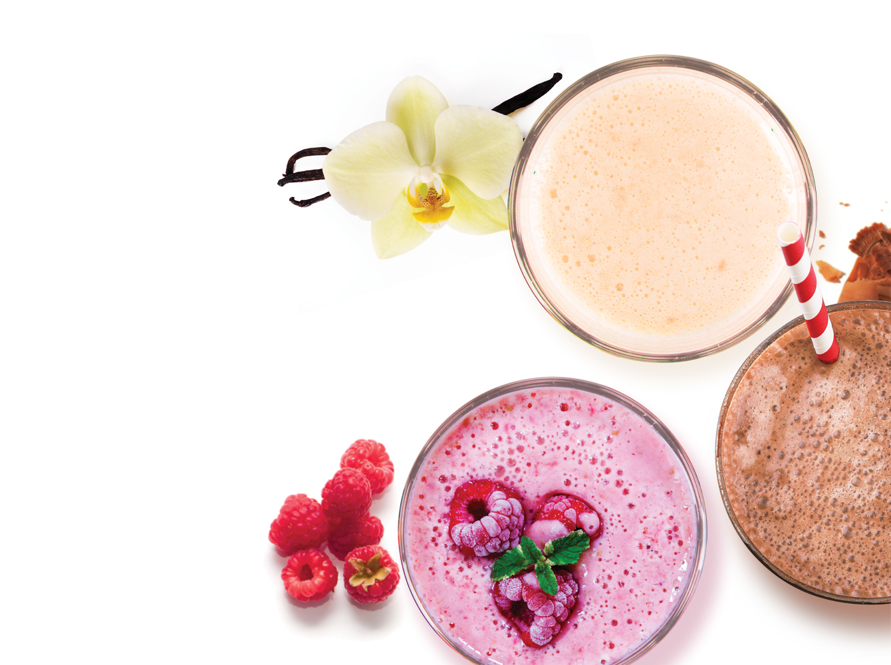
LECKER
Zart und luftig im Geschmack
Notes:
Unsere Shakes sind natürlich im Geschmack!
Es wurden über 1,5 Jahre Forschungen betrieben, bis wir eine einzigartige luftige Struktur und tatsächlich einen natürlichen Geschmack erreicht haben.
3 Geschmackssorten, die in der ganzen Welt geliebt werden:
• Vanille
Der Geschmack vom leicht geschmolzenen Eis - fein und leicht würzig – lässt wenige Menschen gleichgültig
• Himbeere
Zarter Geschmack der Himbeere mit einem charakteristischen säuerlichen Geschmack wird Naschkatzen jeden Alters gefallen
• Schokolade
Mit dem aus der Kindheit bekannten Geschmack von Schokolade mit einem Hauch von Vanilleeis wird dieser Shake zu einem perfekten Getränk
Alle Sorten haben eine erstaunliche Süße ohne Nachteile für ihre Taille!
Wir konnten ein leckeres und gesundes Getränk kreieren, das in der Lage ist eine komplette Mahlzeit zu ersetzen! Genau darin ist seine Einzigartigkeit.

Slide 14

Erythritol und Steviosid
Natürliche Süßungsmittel
Notes:
Wenn Sie ihren Konsum von zuckerhaltigen Produkten einschränken, bedeutet es nicht, dass Sie die süßen Sachen vergessen sollten. Daher ist die Suche nach einem «idealen Süßstoff» — eines der vordringlichsten Aufgaben der Ernährungswissenschaft. Wir haben uns auch mit dieser Frage reichlich beschäftigt, haben geforscht und sind zu einem Entschluss gekommen: Unsere Wahl ist zugunsten eines natürlichen Süßstoffs gefallen, der sich aktuell deutlich von anderen abhebt. Wir haben uns für Erythrit entschieden.
Wie unterscheidet sich Erythrit (oder auch Erythritol) von anderen Zuckeralkoholen?
Erstens, ist sein Süße-Profil sehr nah an Saccharose und der Anteil der Süße ist zu 60 bis 70% der Süße von Saccharose.
Zweitens, Erythrit hat einen wesentlich geringeren Kalorienanteil. Je nachdem welche Messung zu Grunde gelegt wird – von 0 bis 0,2 kcal pro Gramm.
Drittens, der glykämische Index ist fast Null. Das heißt, dass Erythrit in der Regel keinen Einfluss auf den Blutzuckerspiegel hat.
Viertens, der Insulinindex ist extrem niedrig. Es hat keinen wesentlichen Einfluss auf die Höhe der Insulinproduktion, hat keinen Einfluss auf den Spiegel von Cholesterin, Triglyceride und andere Biomarker.
Zusätzlich wird Erythrit ganz anders durch den Körper metabolisiert und dies ist sein Hauptunterschied zu anderen Zuckeralkoholen. 90% von Erythrit gelangt durch die Wand des Dünndarms ins Blut, und nach einiger Zeit wird es mit dem Urin aus dem Körper ausgeschieden. Nur 10% Erythrit kommt an dem Teil des Darms an, wo die Bakterien leben, die ihrerseits Erythrit nicht fermentieren, nicht verdauen und auch auf natürliche Weise aus dem Körper ausgeschieden werden.
Darüber hinaus kann Erythrit nicht als Nahrung für die im Bereich der Mundhöhle lebenden Bakterien dienen. Laut einer dreijährigen Studie, schützt Erythrit sogar die Zähne vor Karies, vor allem besser als Xylit und Sorbit.
Dies ist der einzige Zuckeralkohol, der als natürlich gilt.
Erythrit ist in der Natur vorzufinden und ist in geringen Mengen in mehreren Früchten (z.B. Birnen, Melonen, Trauben) und Pilzen enthalten. Dies ist der wesentliche Unterschied zwischen Erythrit und den synthetischen Süßstoffen wie Sucralose und Aspartam. Auf der anderen Seite, wachsen Erythritkristalle nicht auf Bäumen. Es wird industriell durch Fermentation von Mais hergestellt.
Hat Erythrit eine «dunkle Seite»?
Zahlreiche Studien haben keine negativen Folgen durch Konsum von Erythrit entdecken können. In allen wichtigen Ländern der Welt wird es als ein sicheres Lebensmittelzusatzstoff anerkannt und wird unter der Bezeichnung E968 geführt. Allerdings muss man beachten, dass große Mengen von Erythrit (mehr als 50 Gramm auf einmal) abführende Wirken haben. Als eine ungefährliche Dosis von Erythrit wird von den Herstellern in der Regel 30 Gramm angegeben. Das sind fünf Teelöffel, die normallerweise für jeden Nachtisch reichen sollten.
Eine weitere positive Eigenschaft von Erythrit - es führt zu keiner Gewöhnung und Sucht, wie das bei Zucker der Fall ist.
Steviosid - ein natürlicher Zuckerersatz, der heute zu Recht einer der beliebtesten Süßstoffe der Welt ist. Steviosid bietet allen Menschen mit Diabetes oder Menschen, die ihr Gewicht reduzieren möchten, eine einzigartige Möglichkeit, Zucker aus der Nahrung auszuschließen und trotzdem weiterhin süßen Tee, Gebäck, Marmelade und andere Leckereien genießen zu können.
Wie wird Steviosid gewonnen? Steviosid ist ein spezifisches Glykosid, das aus den Blättern von Stevia extrahiert wird. Anfänglich galt der Geburtsort dieser Pflanze als Südamerika, aber über einem halben Jahrhundert wird sie auch erfolgreich in den USA, Japan, China, Kanada, Indien, und auch in den südlichen Regionen Russlands angebaut. Übrigens, können Sie Stevia zu Hause wachsen lassen - eine mehrjährige Pflanze überlebt wunderbar den Winter auf der Fensterbank, und bringt im Sommer eine reiche Ernte.
Die Popularität von Steviosid als natürlicher Süßstoff ist leicht zu erklären: Er dient nicht nur zum süßen von Speisen, sondern erweist sich auch als sehr nützlich für den Organismus. Die süßen Stevia Blätter sind reich an Glykosiden (denen die Pflanze für einen vollen süßen Geschmack zu verdanken hat) und an den Vitaminen C, E, B1 und B2, D, Aminosäuren, ätherischen Ölen, Carotinoide, Flavonoide, Saponine, Mangan, Kalium, Zink, Magnesium, Chrom, Phosphor , Eisen, Calcium und andere Spurenelemente.
Nützliche Eigenschaften von Steviosid.
Zahlreiche Laboranalysen und klinischen Studien, die weltweit in unterschiedlichen Ländern durchgeführt wurden, zeigen, dass die regelmäßige Einnahme von Steviosid eine positive Wirkung auf den menschlichen Körper hat.

Slide 15
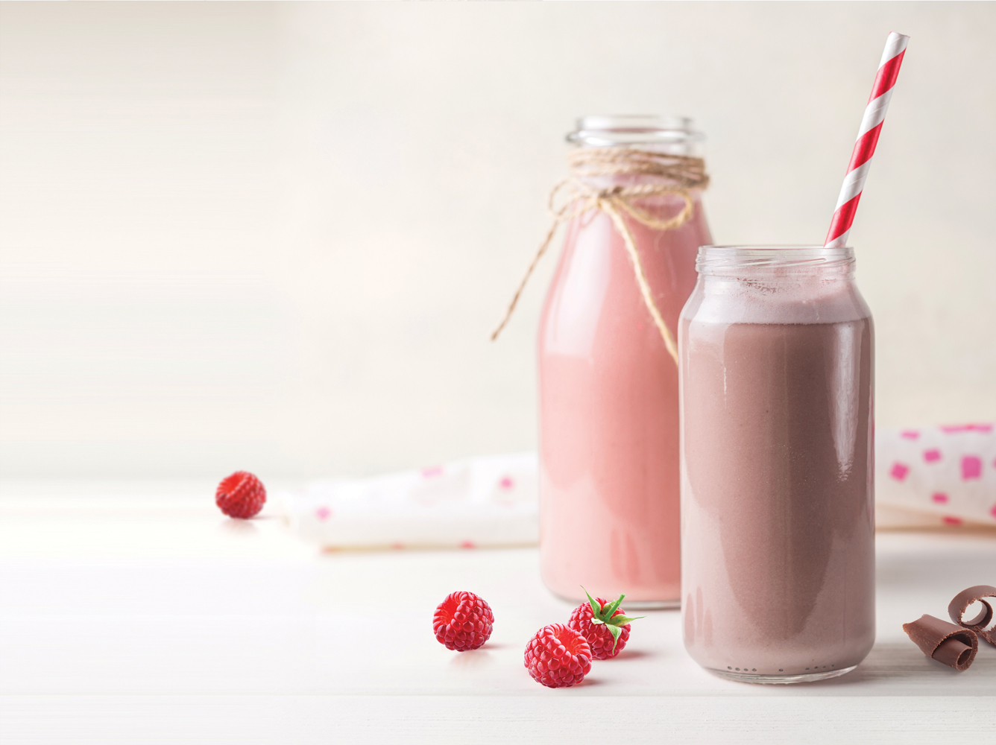
BEQUEM
Die Zubereitung dauert nur 2 Minuten

Slide 16
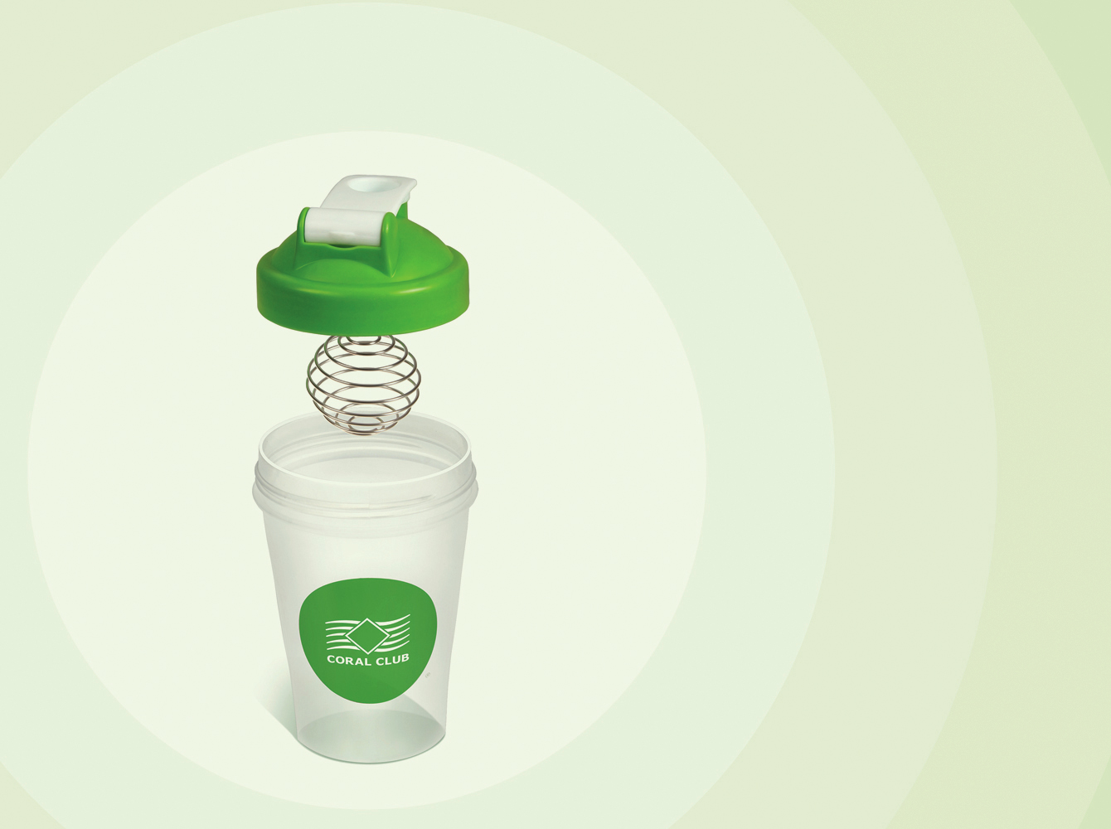
Smart Shaker
1
Sehr
dichter
Klappverschluss
2
Einzigartiger Shaker Ball aus chirurgischem Stahl
3
Weite Öffnung
für eine bequeme
Zugabe von Zutaten
Hochwertiger Kunststoff,
frei von Bisphenol A
4
Notes:
Die Smart Shaker CCI sind eine optimale Lösung für die Zubereitung von Protein-Shakes und nicht nur dafür.
Smart Shaker – das ist ein Universalwerkzeug für die Zubereitung aller Arten von Mixturen, ob es sich um Proteinshake CoralShake, den bekannten schwerlöslichen Kolo-Vada Mix oder um ein klassisches französisches Omelett handelt.
Mit Hilfe von Smart Shaker ist es eine Sache von wenigen Sekunden und minimalem Aufwand. Geben Sie einfach einen Messlöffel Pulver von DDBS dazu, schütteln Sie es kurz durch und das Getränk ist fertig!
Kompakt und leicht kann der Smart Shaker überall und ohne zusätzliches Zubehör mitgenommen werden. Der fertige Shake kann direkt aus dem Shaker getrunken werden.
Darüber hinaus, im Vergleich zu anderen Elektro-Mixern, ist der Smart Shaker sehr schnell und einfach zu reinigen.
Der Smart Shaker CCI ist aus einem hochwertigen Kunststoff gemacht, frei von Bisphenol A, was absolute Sicherheit seiner Verwendung garantiert.
Der Einzigartige Shaker Ball aus chirurgischem Stahl ermöglicht es Ihnen die Shakes und andere Mixturen schneller und besser als mit dem üblichen häufig eingesetzten Sieb zu zubereiten.
Merkmale, auf die wir stolz sind:
Aus hochwertigem Kunststoff gemacht, enthält kein BPA (Bisphenol A)
Hermetischer Klappverschluss.
Schnappventil
Weite Öffnung für eine bequeme Zugabe von Zutaten
Einzigartiger Shaker Ball aus chirurgischem Stahl
Messskala zur Kontrolle vom Gemischvolumen in einem Shaker.
Persönlich für Sie passende Größe - 400 ml oder 600 ml.
Smart Shaker Coral-Club – ab jetzt keine Klumpen mehr!

Slide 17

ANWENDUNGS
MÖGLICHKEITEN
ABNEHMEN UND GUT AUSSEHEN
Mit 1 oder 2 Portionen Shake als Snack eine Mahlzeit am Tag ersetzen.
Notes:
Sehr oft während einer Diät entsteht im Körper ein Mangel an Vitaminen und Mineralstoffen, die zu einer blassen Hautfarbe, schlechter Qualität von Haaren, Nägeln und anderen unangenehmen Symptomen führt. Daily Delicious Beauty Shake wird Ihnen helfen, ihr Gewicht zu reduzieren, ohne Ihrem Körper zu schädigen.
Er normalisiert den Stoffwechsel, senkt den Cholesterinspiegel, löst den Prozess der Fettverbrennung aus. Die Kombination aus verschiedenen Proteinarten verleiht Ihnen ein langes Sättigungsgefühl, was die Portionsgröße und den Tagesbedarf an täglich verbrauchten Kalorien zu verringern hilft. Alles was Sie tun müssen, ist in Ihrer Tagesration einen Shake als Ersatz für

Slide 18

MUSKELAUFBAU
Als zusätzliche Proteinquelle.
In Kombination mit einer der Hauptmahlzeiten
+ 20 Minuten vor dem Training oder 1 Stunde danach.
Notes:
Ein schlanker und durchtrainierter Körper mit einer gut entwickelten Muskulatur – sieht immer gut aus. Aber nicht jedem gelingt es, das gewünschte Muskelrelief beschränkt mit der üblichen Ernährung zu erlangen. Mit den Shakes haben Sie auch die Möglichkeit ihre Muskelmasse zu erhöhen.
Das Trinken von Shakes muss mit der körperlichen Belastung kombiniert werden, um eine effizientere Entwicklung der Muskulatur zu erreichen. Der Shake füllt ihre Muskeln mit allen notwendigen Nährstoffen, die für ihr Wachstum benötigt werden. Es gibt dem Körper zusätzliche Energie, um schwere körperliche Übungen bewältigen zu können und hilft Ihnen das Muskelgewebe nach einer intensiven Belastung wiederherzustellen.
Der Shake sollte als zusätzliche Proteinquelle in Kombination mit einer der Mahlzeiten in die Tagesration aufgenommen werden.
Trinken Sie den Daily Delicious Beauty Shake 20 Minuten vor dem Training oder eine Stunde, nachdem sie trainiert haben. Zu diesem Zeitpunkt ist der Proteinbedarf des Körpers am höchsten.

Slide 19
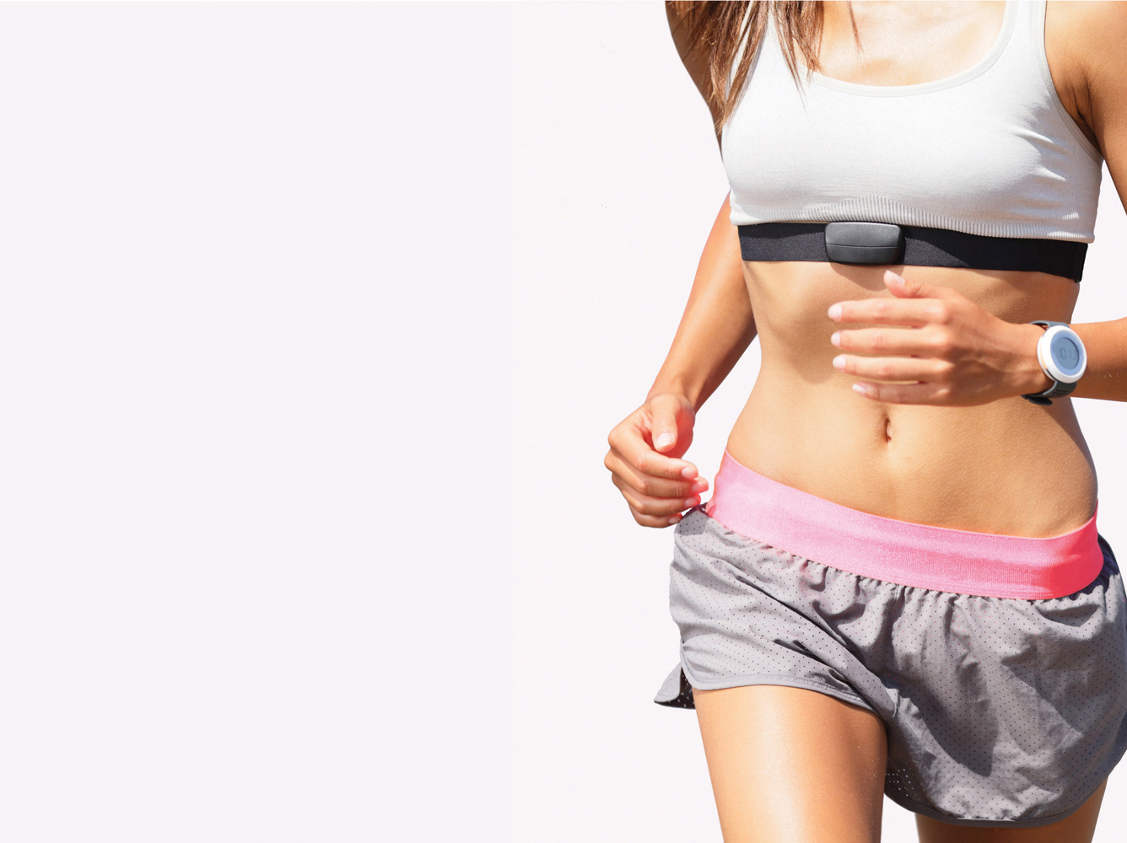
AKTIV LEBEN
1 oder 2 Shakes täglich, wenn Sie Hunger verspüren und gleichzeitig wissen, dass Sie keine Zeit für eine vollwertige Mahlzeit haben.
Notes:
Das Lebenstempo der heutigen Zeit lässt oft keine Zeit für eine vollwertige Mahlzeit. Einige Experten bestehen darauf, dass wir fünf Mal am Tag essen müssen, während andere darauf bestehen, dass drei Mal völlig ausreichen. Mit den Shakes haben Sie die Möglichkeit gleichzeitig in Bewegung zu bleiben und dabei gesund und energiegeladen zu sein.
Die Shakes geben uns die Möglichkeit, eine ganze Reihe von Nährstoffen für die ordnungsgemäße Funktion des Körpers und für eine intensive intellektuelle Tätigkeit zu erhalten. Die Kombination aus tierischen und pflanzlichen Proteinen verleiht Ihnen ein langes Sättigungsgefühl aufgrund unterschiedlicher Aufnahmegeschwindigkeit der Proteine.
Der regelmäßige Verzehr von Shakes versorgt Sie mit allen notwendigen Nährstoffen, erhöht die Abwehrkräfte des Körpers. Eine ausgewogene Zusammensetzung der Shakes optimiert die Verdauung und verleiht zusätzlich Energie.

Slide 20

Die Shakes sind sehr nützlich für alle, die:
…sich um das gute Aussehen der Haut, Haare und Nägel kümmern
…ihre Zeit schätzen
…ihr Gewicht kontrollieren möchten
…Sport treiben
…oft müde sind und Stress erleben
…Probleme mit der Verdauung haben
Notes:
DDBS ist für alle, die:
Ihre Zeit schätzen
das Natürliche und Leckere lieben
Sich richtig ernähren
Sich um das gute Aussehen kümmern
Sport treiben
Aktive Erholung bevorzugen
Sowie:
Menschen mit einer hohen körperlichen Belastung
Alle, die Müdigkeit und Stress erfahren
Menschen mit Verdauungsproblemen
Alle, die sich in einer Regenerationsphase nach einer Verletzung und Operationen befinden
Jeder, der sein Gewicht halten möchte
Für eine gesunde Haut, Haare und Nägel pflegen
Für ältere Menschen

Slide 21
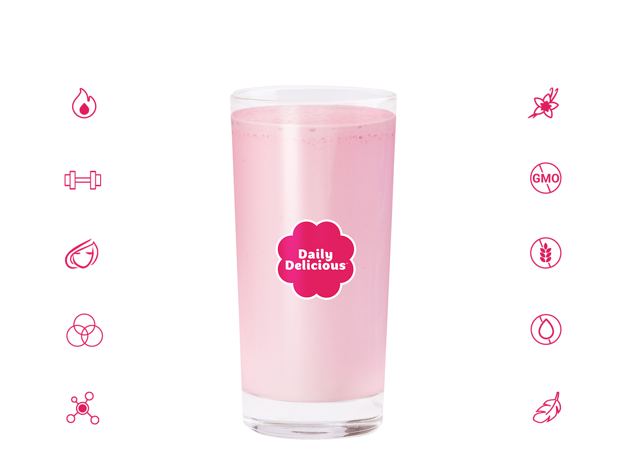
Порция Daily Delicious Beauty Shake это
195 kcal
Natürliches Aroma
21g Protein
Ohne GMO
11 Beauty-Nährstoffen
Ohne Gluten
Ausgewogene Proteinformel
Ohne Transfette
Kollagen Verisol ®
Leicht und Luftig

Slide 22


